Slide 1

AKADEMISK SKRIVING
Siri Skjold Lexau, professor emerita, universitetet i Bergen

Slide 2

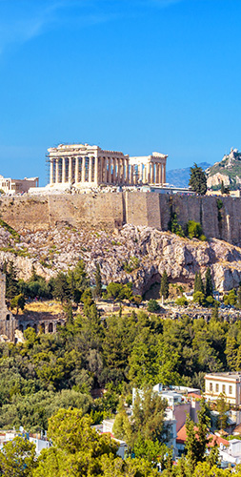
Tema og avgrensing
Oppgaven skal ha arkitekturhistorisk karakter
Viktig å beregne de enkelte deler innenfor oppgavens størrelse!
Max ca. 30 sider à 2500 tegn inkl. mellomrom, herav inntil 50% relevante illustrasjoner
Inntil ca. 20%: arkitekturteoretisk karakter
Inntil ca. 20%: Annen historisk karakter
Inntil ca. 10%: Politisk karakter
Minst 50%: arkitekturhistoriske/bygningshistoriske uttrykk
Husk å beregne forholdet mellom beskrivelse og drøfting/tolkning, det siste bør ha mest plass, det er her du viser faglig selvstendighet

Slide 3
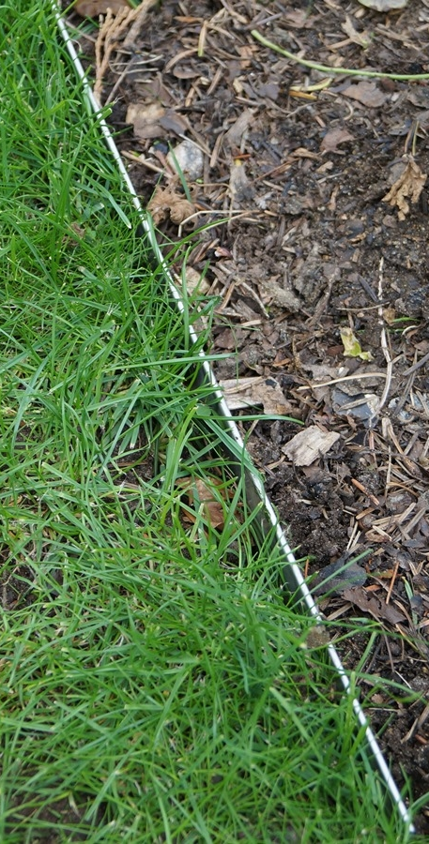
Avgrensing
Sak, tid og sted
Bredden eller dybden
Logisk redigeringsprinsipp (kronologi, geografi..)
Sammenlignende analyse
Kill your darlings
Negativ avgrensing begrunnes

Slide 4
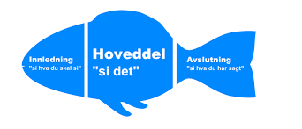
Oppgavens Struktur
Evt. Forord
Innholdsfortegnelse med kapittelstruktur (overskrifter, underoverskrifter, max tre nivåer)
Innledning. Si hva du skal gjøre og hvordan
Hoveddel. Beskrivelse og tolkning/drøfting. Hvilken ny kunnskap har arbeidet ført frem til?
Konklusjon/avslutning
Referanser

Slide 5

Forord
Ikke nødvendig
Hvis du vil si noe personlig om valg av oppgavetema
Takksigelser

Slide 6

Innledning
Innledningen er en introduksjon til oppgaven. Du skal introdusere leseren for temaet ditt og avgrense oppgaven
bakgrunn for valg av tema
Begrepsavklaringer/ definisjoner
problemstilling (en kort beskrivelse av den sammenhengen din undersøkelse inngår i, det kan være flere spørsmål i en problemstilling). Problemstillingen(e) kan gjerne være stilt som et spørsmål eller en hypotese
Negativ avgrensing er viktig (si hva som faller utenfor den rammen du har gitt og hvorfor)
metode (hvordan du vil finne ut mer om det tema du har valgt)
Kildemateriale/forskningshistorikk på området
Kort sammendrag av oppgaven. hvordan er teksten bygget opp?

Slide 7
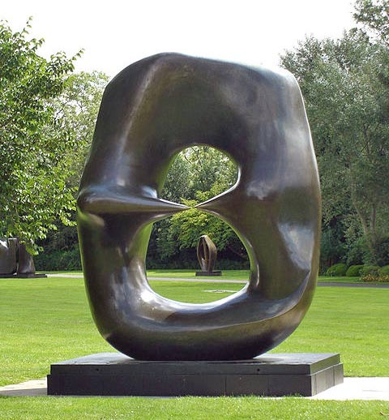
Problemstilling(er) - noen eksempler
Historiografisk oppgave: Hvordan har fremstillingen av arkitekturhistorien i Norge vært de siste 50 årene?
Sosial boligbygging er et byggeformål som er for lite undersøkt de siste 50 årene. Hvordan kan den arkitektoniske verdien måles med tanke på fremtidig vern og forvaltning?
Åpen Form er et sentralt begrep i pedagogikken ved BAS. Hvordan kommer dette til uttrykk i arkitektonisk praksis?
Tradisjonelle stilbegreper innen nyere tids arkitekturhistorie har ofte en "–isme" som karakteriserende betegnelse. Hva karakteriserer en "-isme"? Er dette formålstjenlig språkbruk?
Henry Moore: Oval with Points, 1970

Slide 8

Hoveddel – presentasjon av materiale, teori og drøfting
Hoveddelen er den største delen. Det er problemstillingen som avgjør hvilke elementer som skal inngå i hoveddelen. Oversikten nedenfor er veiledende.
Avhengig av problemstillingen kan hoveddelen inneholde:
Beskrivelse av materiale/empiri
Redegjørelse for hvordan du har samlet inn data
forklare eller presentere materiale/metode/teori og drøfte dette. Husk forskjellen mellom mest mulig verdinøytral beskrivelse og drøfting/tolking/argumentasjon
Analyse av innsamlet data
Gjennomgang av teori og tidligere forskning på området
Redegjørelse for styrker og svakheter i tidligere forskning, egen forskningsmetode, datamateriale osv.
Her presenterer, undersøker og diskuterer du ulike sider ved problemstillingen(e)

Slide 9
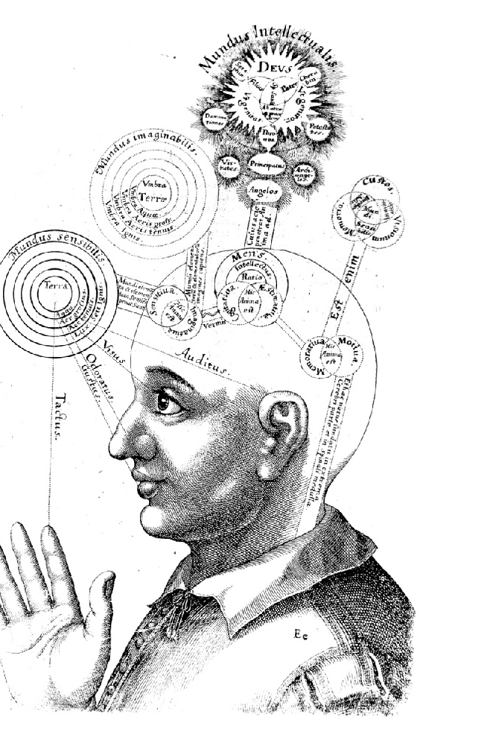
Avslutning/konklusjon
Konklusjonen løfter blikket opp fra detaljnivå og følger logisk av det som er sagt i teksten
Med utgangspunkt i materiale og problemstilling presentert i innledningen, hvilke funn har du gjort?
Har din tekst avslørt ny viten, og på hvilken måte?
Det finnes ingen endelige svar eller konklusjoner
Eksempel: Christian Norberg-Schulz skrev ofte at "arkitekten hadde forstått oppgaven". En slik formulering forutsetter at det finnes en "riktig" måte å løse oppgaven på (nærmest en fasit). Dette er ikke i samsvar med akademisk metode, der man alltid må forutsette at noen kommer etter og argumenterer for en løsning som kan være like "riktig"
Hvilke momenter har falt utenfor rammen, og hva bør undersøkes videre?

Slide 10
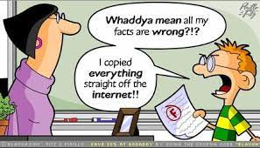
Referanseteknikker
Harvard/Chicago-stil
Noter vs. referanser i tekst
Ibid. og Op.cit. – glem det
Glem SNL og andre oppslagsverk som kilder i drøftingen, brukes bare til faktaopplysninger
Wikipedia er ikke en autorisert kilde, men kildene til wikipedia-artikler kan være nyttige
Oppsett i kildeliste, forskjell på boktitler og artikler/kapitler i bok
www.sokogskriv.no

Slide 11
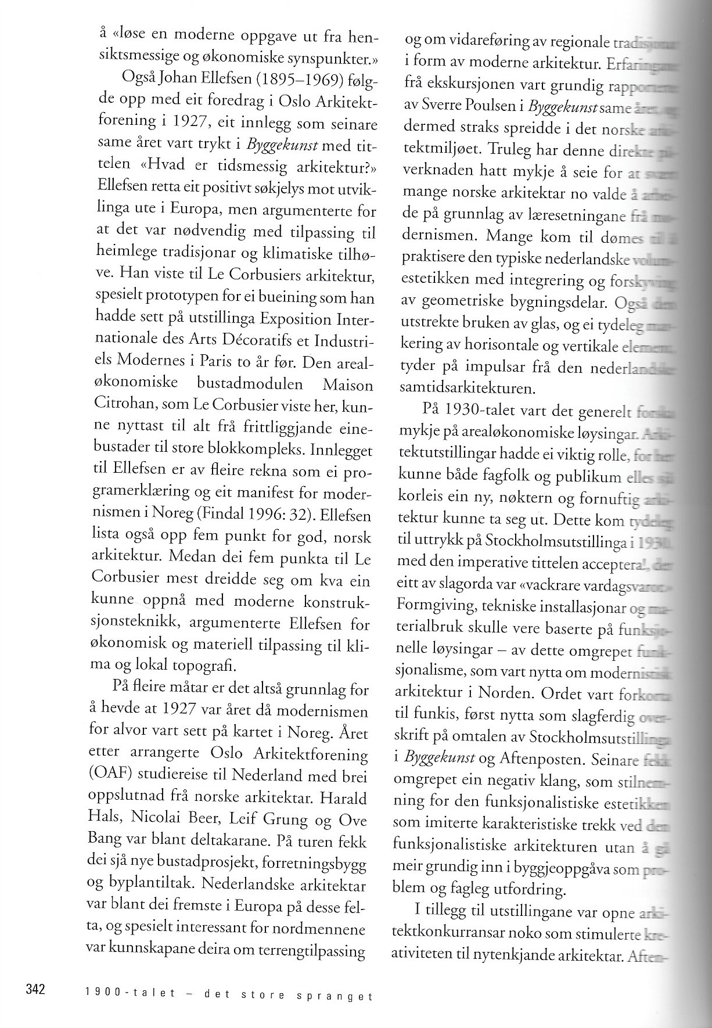
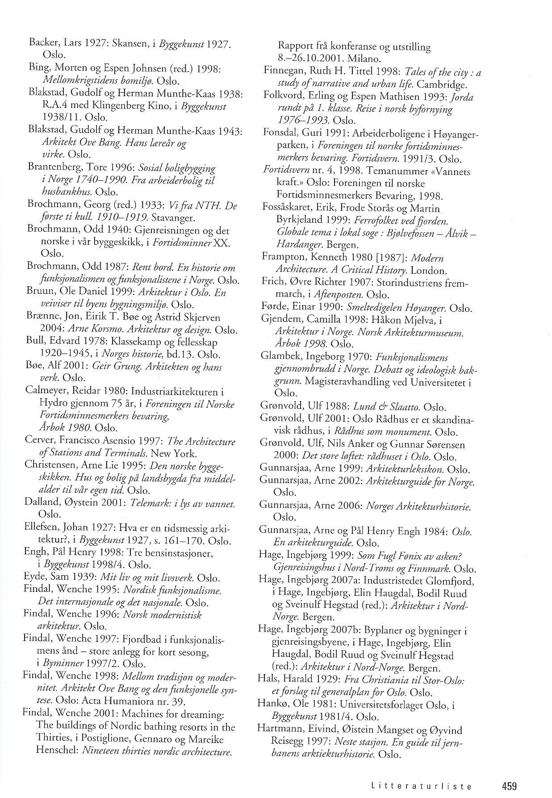

Slide 12
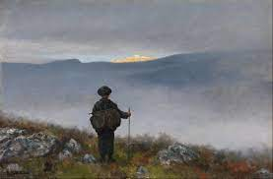
selvstendighet
Både ønskelig og ubegrenset
Her bruker og vurderer du nytten av andre forfattere/eksisterende forskning, og prøver å bidra med egne undersøkelsesmetoder eller måter å se materialet på
Akademiske tekster har et noenlunde nøytralt subjekt "jeg". Det er lite rom for å føle eller synse ting. Standpunkter må begrunnes/argumenteres for.
Du er til stede som fagperson og forfatterstemme. Konklusjoner og drøftinger har utgangspunkt i din fagkunnskap og erfaringer i faget.
Teorier er ikke til inspirasjon, de er analytiske selvstendige verktøy. De skal brukes og/eller drøftes.

Slide 13
Selvstendig oppgave
En god oppgavebesvarelse:
Problemorientert
Den primære, språklige handlingen er å undersøke
Inneholder klart formulert teori/metode
Skrevet fra fagperson til fagperson
Presentasjon/redegjørelse må komme før drøfting

Slide 14
Språklig standard
Tenk på en leser som er interessert og som vet en del om det du skriver om, men som gjerne vil vite mer
Skriv hele og grammatisk korrekte setninger
Skriv notater om til sammenhengende tekst
Unngå engelsk orddeling og dårlige oversettelser til norsk
Skriv egennavn riktig
Unngå historisk presens
Les høyt for deg selv. Setningene bør ikke være for lange (helst max tre linjer), men heller ikke så korte at teksten blir stakkato
Språkblomster og romantisk poesi hører ikke hjemme i en akademisk tekst, men grensen er ikke alltid lett å definere
Ikke skriv noe du ikke forstår selv
Kom til uttrykk som forfatterstemme
Bruk verdinøytrale adjektiver, ikke verdiladete som flott, pen, stygg, fantastisk, etc. Du skal ikke definere et verk som fantastisk, riktig, galt eller dårlig i en beskrivelse, men personlige meninger kan komme til uttrykk i tolkning/diskusjon

